Slide 1
Сервис для поиска и бронирования авиабилетов Участники проекта: Тулинов В.Г. Пожидаева Д.Д. Сальков А.А.
Воронежский Государственный Университет
Факультет Компьютерных Наук

Slide 2
Актуальность
В связи с усилением глобализации, а также с повышением доступности авиабилетов всё больше людей отправляется в путешествия. Большинство этих людей предпочитают покупать или бронировать авиабилеты через онлайн-сервисы.

Slide 3
Итоги анализа предметной области
Выявленные особенности системы
Проведенный анализ существующих решений
Сформулированные функциональные требования

Slide 4
Назначение и Цели
Назначение: сбор, редактирование и обработка данных о рейсах, билетах и, а также организация хранения сведений о зарегистрированных пользователях и забронированных билетах.

Slide 5
Назначение и Цели
Цели:
Обеспечение работы новой системы бронирования билетов
Повышение качества работы авиакомпании
Ускорение процесса получения информации о рейсах и доступных билетах для пользователей

Slide 6
Постановка задачи
Реализовать приложение, которое позволяет:
Осуществлять поиск рейсов
Бронировать билеты
Вносить изменения в рейсы
Просматривать информацию о рейсах

Slide 7
Распределение ролей в команде
Тулинов В.Г. | Пожидаева Д.Д. | Сальков А.А.
Написание back-end Построение архитектуры сайта Оформление Git | Составление ТЗ Написание front-end Оформление презентации | Составление курсового проекта Построение диаграмм

Slide 8
Используемые технологии
Back-end
Spring Boot 2
Java 11
PostgreSQL
Front-end
Html
CSS
JavaScript

Slide 9
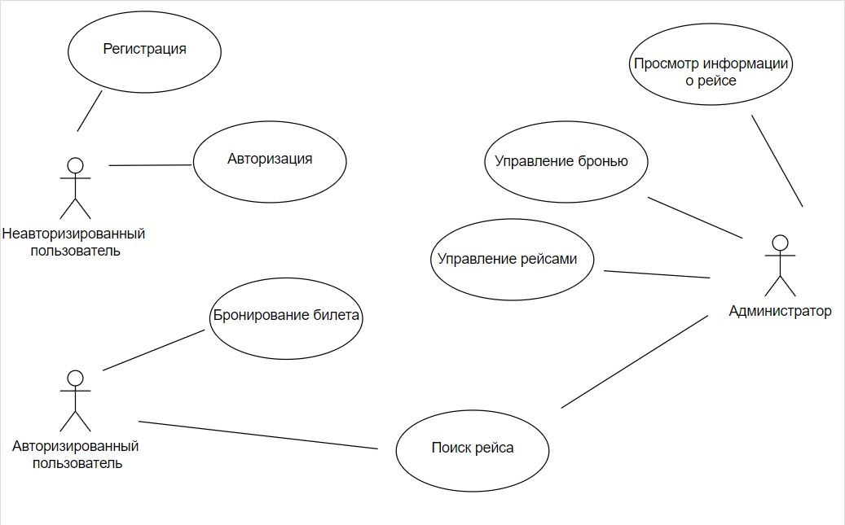
Диаграмма вариантов использования

Slide 10
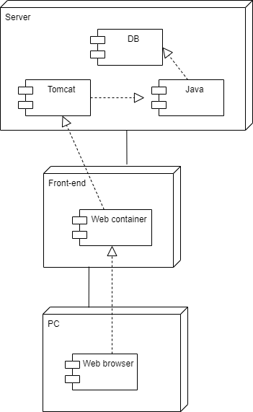
Диаграмма развертывания

Slide 11
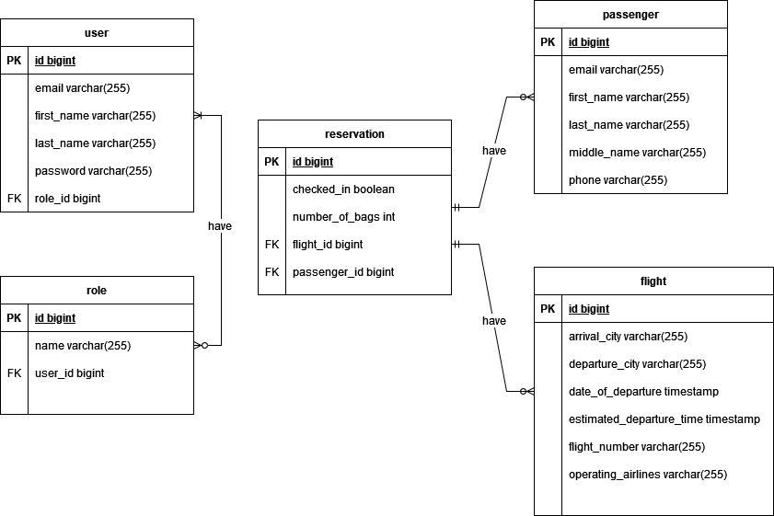
ER-модель

Slide 12
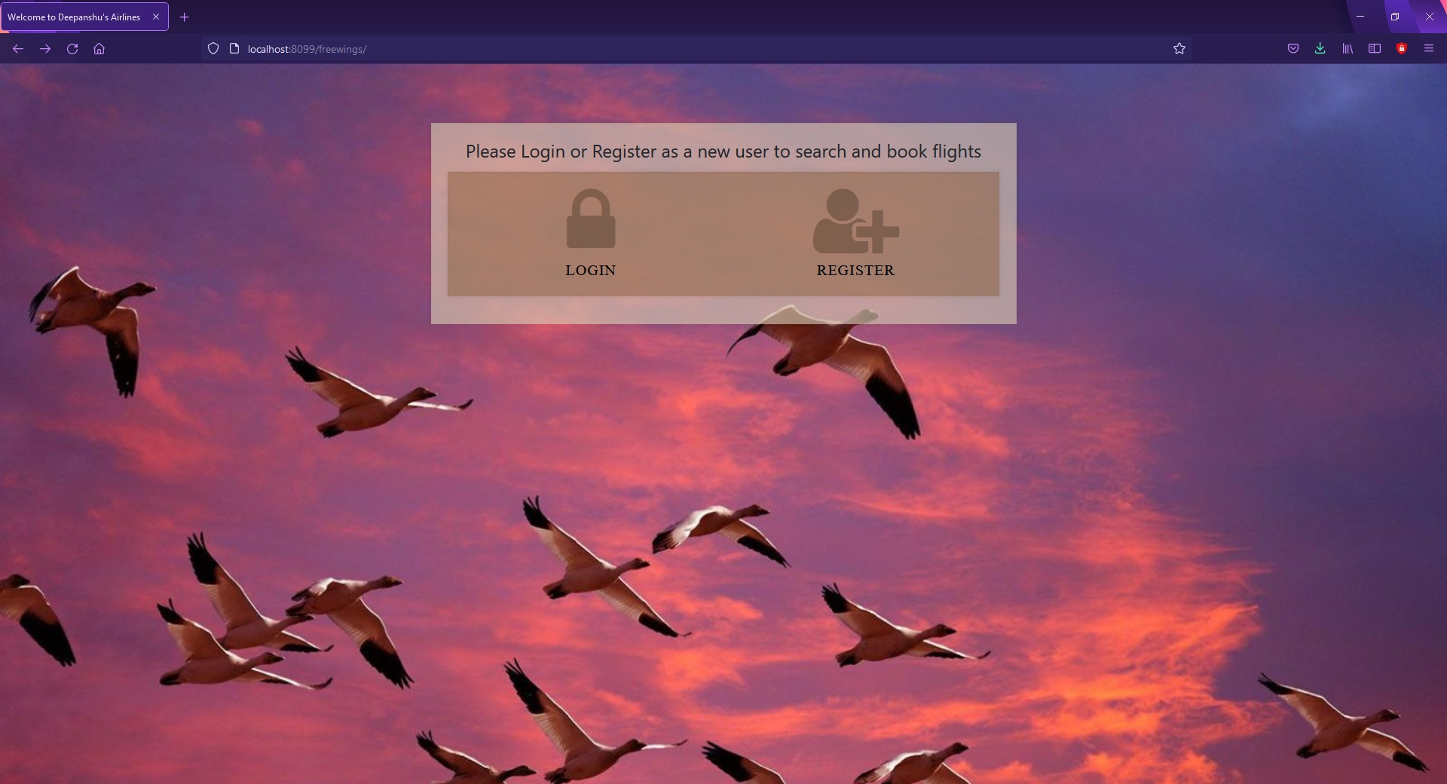
Интерфейс приложения

Slide 13
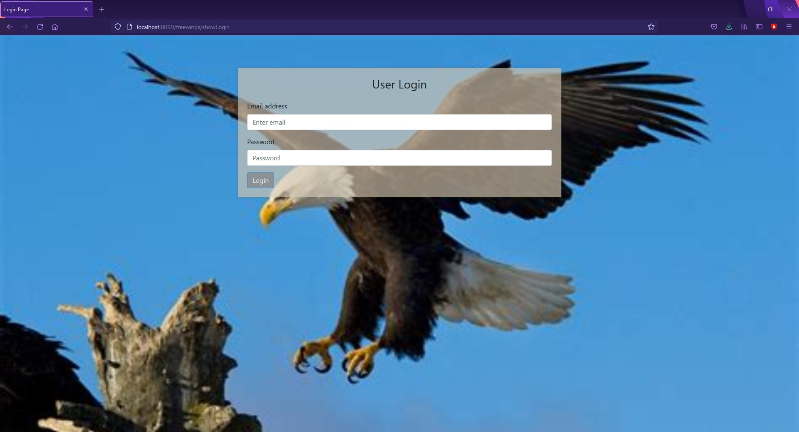
Интерфейс приложения

Slide 14
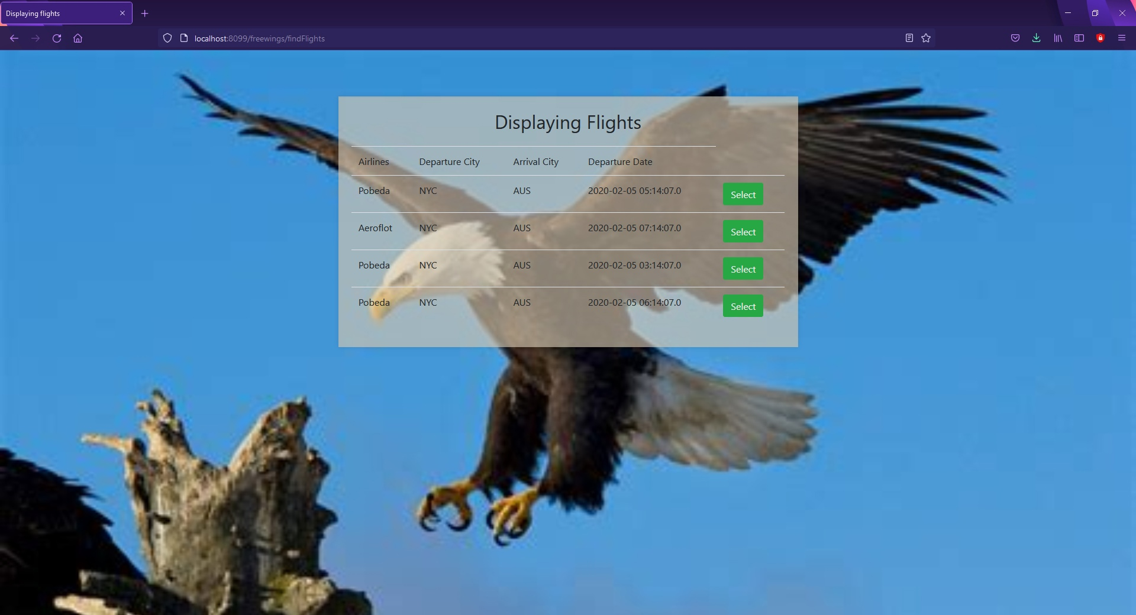
Интерфейс приложения

Slide 15
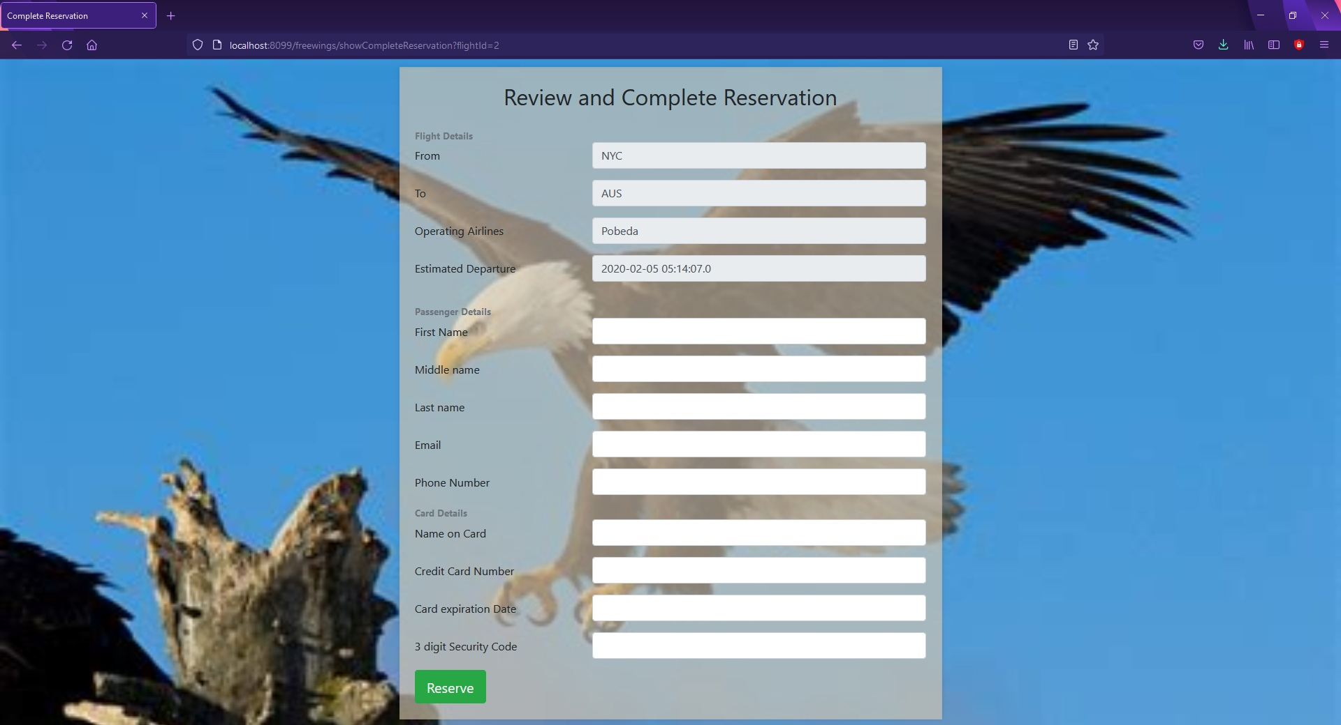
Интерфейс приложения

Slide 16
Тестирование
В ходе тестирования была проверена корректность:
результатов запросов, необходимых для работы приложения,
всех вариантов использования системы

Slide 17
Перспективы развития
Повышение безопасности сайта
Добавление функциональности
Оптимизация работы клиентского приложения на различных устройствах

Slide 18
Заключение
Реализовано приложение с заданной функциональностью
Разработана документация к приложению

